Slide 1

SISTEM INFORMASI PELAPORAN PERKEMBANGAN
DAN ANALISA PROYEK BERBASIS WEB
(STUDI KASUS : PT. TUNAS JAYA SANUR)
ADE LUKMAN PRAMANA
160010095
SISTEM KOMPUTER

Slide 2



LATAR BELAKANG
PT. TUNAS JAYA SANUR
MASALAH
SOLUSI

Slide 3
MANFAAT PENELITIAN
Mempermudah project admin untuk menginputkan data perkembangan proyek.
Memudahkan Owner, Direktur dan Project Manager untuk mengawasi jalannya proyek.

Slide 4
RUANG LINGKUP PENELITIAN
Pengguna aplikasi ini adalah Administrator, project admin, project manager, staf project control, direktur dan pemegang saham perusahaan.
Dalam sistem ini menyajikan detail data pengeluaran proyek, perkembangan proyek, dan rancangan anggaran proyek.
Kategori penilaian akan diperiksa secara otomatis oleh sistem dengan cara membandingan nilai pengeluaran proyek dengan rancangan anggaran proyek yang sudah ditetapkan

Slide 5
METODE PENELITIAN
Metode Waterfall
Requirement Definition
Metode Pustaka
System and Software Design
DFD, ERD, Basis Data Konseptual
Implementation and Unit Testing
Pembuatan sistem
Integration and System Testing
Pengujian sistem
Operation and Maintenance
Pemeliharaan sistem

Slide 6
HASIL DAN PEMBAHASAN

Slide 7
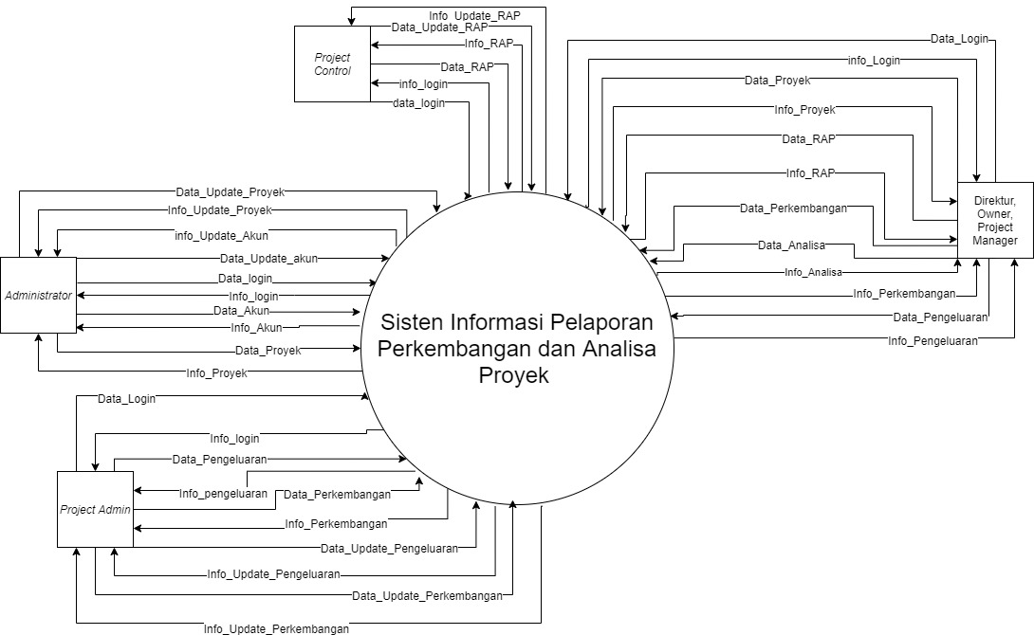
DIAGRAM KONTEKS

Slide 8
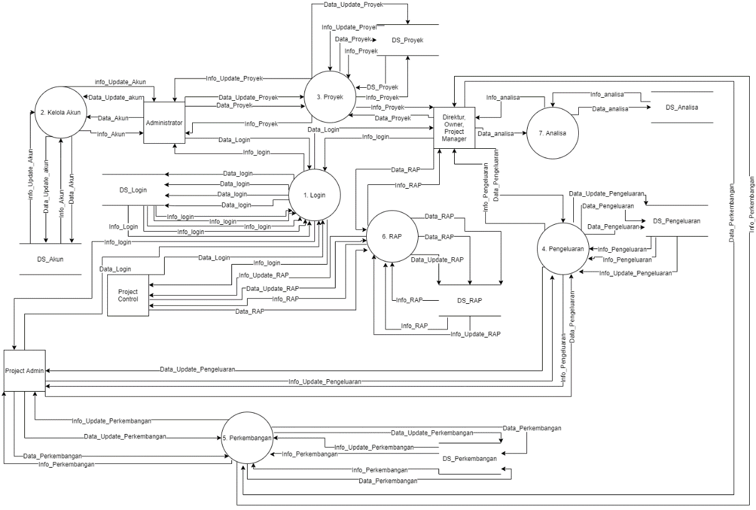
DFD LEVEL 0

Slide 9
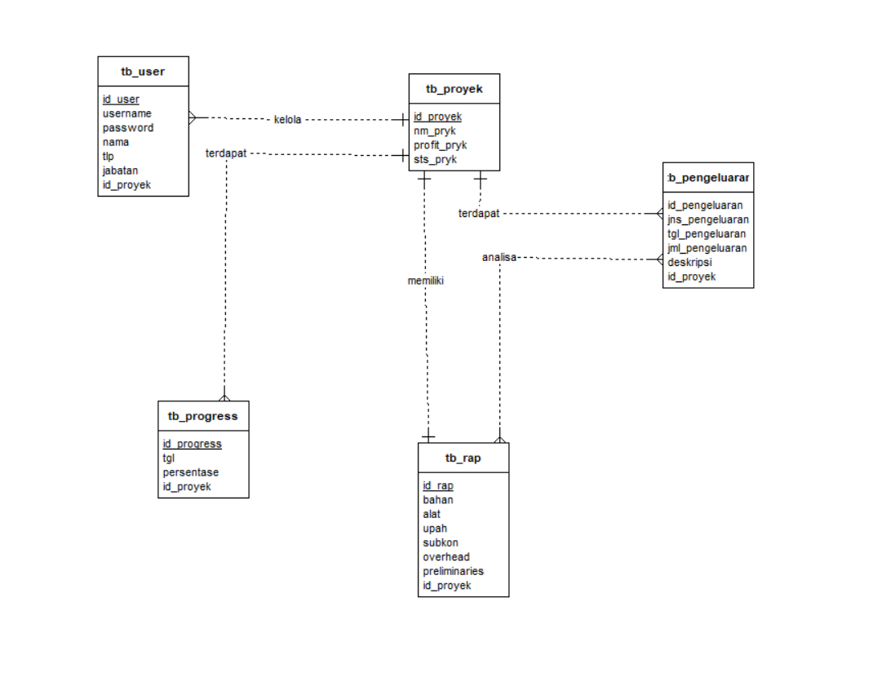
KONSEPTUAL DATABASE

Slide 10
DEMO PROGRAM

Slide 11
KESIMPULAN
Sistem ini dapat membantu project manager, direktur dan owner untuk memantau perkembangan proyek kapan saja dan dimana saja.
Berdasarkan hasil pengujian sistem yang telah dilakukan dengan menggunakan metode black box testing, Sistem Informasi Pelaporan Perkembangan Dan Analisa Proyek Berbasis Web Studi Kasus : PT. Tunas Jaya Sanur telah berhasil menjalankan fungsi sistem sesuai dengan fungsi yang seharusnya.

Slide 12
SARAN
Menambahkan fungsi Purchase Order maupun Purchase Request agar lebih memudahkan dalam mengontrol pengeluaran proyek.
Menambahkan fungsi Material Inventory untuk memudahkan Project Manager untuk mengawasi jumlah stock bahan yang dimiliki proyek.
Mengembangkan sistem dalam bentuk aplikasi mobile

Slide 13
TERIMA KASIH

